Slide 1


SEMINÁRIO GÁS NATURAL
Comissão de Desenvolvimento Econômico, Indústria e Comércio – CDEIC
Comissão de Ciência e Tecnologia, Comunicação e Informática - CCTCI
CÂMARA DOS DEPUTADOS
VISÃO GERAL DA INDÚSTRIA DE GÁS NATURAL NO BRASIL: PERSPECTIVAS E DESAFIOS
Symone Christine de Santana Araújo
Diretora do Departamento de Gás Natural
Ministério de Minas e Energia
Brasília (DF), 24 de setembro de 2013

Slide 2
SUMÁRIO
MERCADO DE GÁS NATURAL: VISÃO GERAL
AÇÕES ESTRUTURANTES
PEMAT
INICIATIVAS PARA AUMENTO DA OFERTA DE GÁS NATURAL
CONSIDERAÇÕES FINAIS
OUTRAS AÇÕES

Slide 3

MERCADO DE GÁS NATURAL: VISÃO GERAL

Slide 4

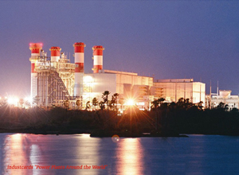

OS PILARES DO MERCADO DE GÁS NATURAL
Oferta
Estabilidade
Regulatória
Demanda
Infraestrutura

Slide 5
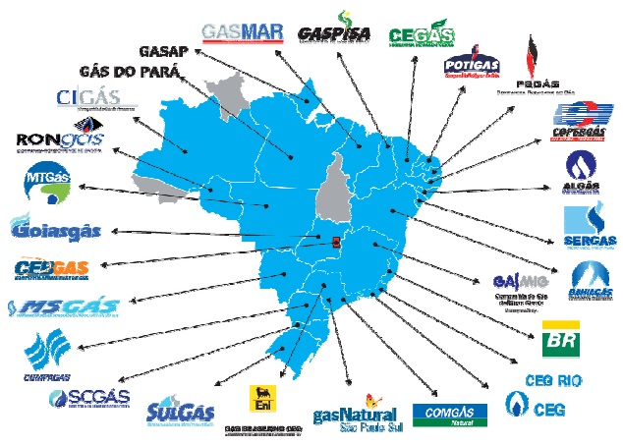
CONDIÇÕES DE CONTORNO
União
Estados
Exportação
Importação
Transporte
citygate
Distribuição
Produção
Lei do Gás
Lei do Petróleo
Exploração
Fonte da imagem: ABEGAS
ATIVIDADE ECONÔMICA
SERVIÇO PÚBLICO

Slide 6
MERCADO DE GÁS NO BRASIL
BALANÇO E MERCADO DE GÁS NATURAL
CONSUMO DE GÁS NATURAL POR SETOR
Reservas Provadas (2012): | 459,18 bilhões m³ (16,21 tcf)
CONSUMO DE GÁS NATURAL POR SETOR (em milhões de m³/dia) | Média 2010 | Média 2011 | Média 2012 | Média 2013 ** | 2013**
 |  |  |  |  | Média %
Industrial* | 35,41 | 40,85 | 41,82 | 40,76 | 44,6
Automotivo | 5,50 | 5,40 | 5,32 | 5,07 | 5,5
Residencial | 0,79 | 0,87 | 0,92 | 0,95 | 1,0
Comercial | 0,63 | 0,68 | 0,72 | 0,73 | 0,8
Geração de E. E.* | 15,77 | 10,42 | 23,03 | 41,27 | 45,2
Co-geração | 2,90 | 3,01 | 2,92 | 2,51 | 2,7
Outros | 0,68 | 0,17 | 0,11 | 0,11 | 0,1
TOTAL | 61,69 | 61,40 | 74,84 | 91,41 | 100
 | Média 2012 (MMm3/d) | Média 2013* (MMm3/d)
Produção Nacional de GN: | 70,6 | 76,8
Queima e perda | 4 | 3,7
Re-injeção | 9,7 | 9,6
Absorção em UPGNs | 3,5 | 3,5
Consumo E&P-Transporte | 13,7 | 15,3
Oferta de Gás Nacional | 39,7 | 44,7
Oferta de gás importado da Bolívia | 27,5 | 30,6
Oferta de GNL importado | 8,5 | 15,8
Total ofertado ao mercado | 74,8 | 91,4
* Inclui consumo direto do produtor
** Média de jan-jul/2013
* Jan/Jul de 2013
No período de 2000 a 2011 participação do gás natural passou de 5,4 para 10,2%
No PNE 2030, a evolução da oferta interna de energia considera uma participação do gás natural da ordem de 15,5%
Fonte:
Boletim Mensal de Acompanhamento da Indústria de Gás Natural , MME / SPG / DGN, 2013

Slide 7


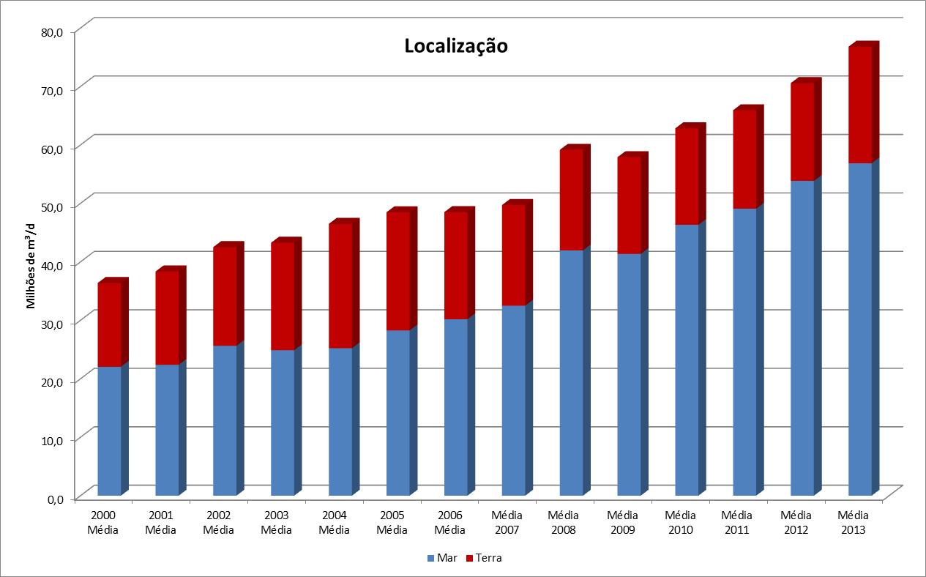
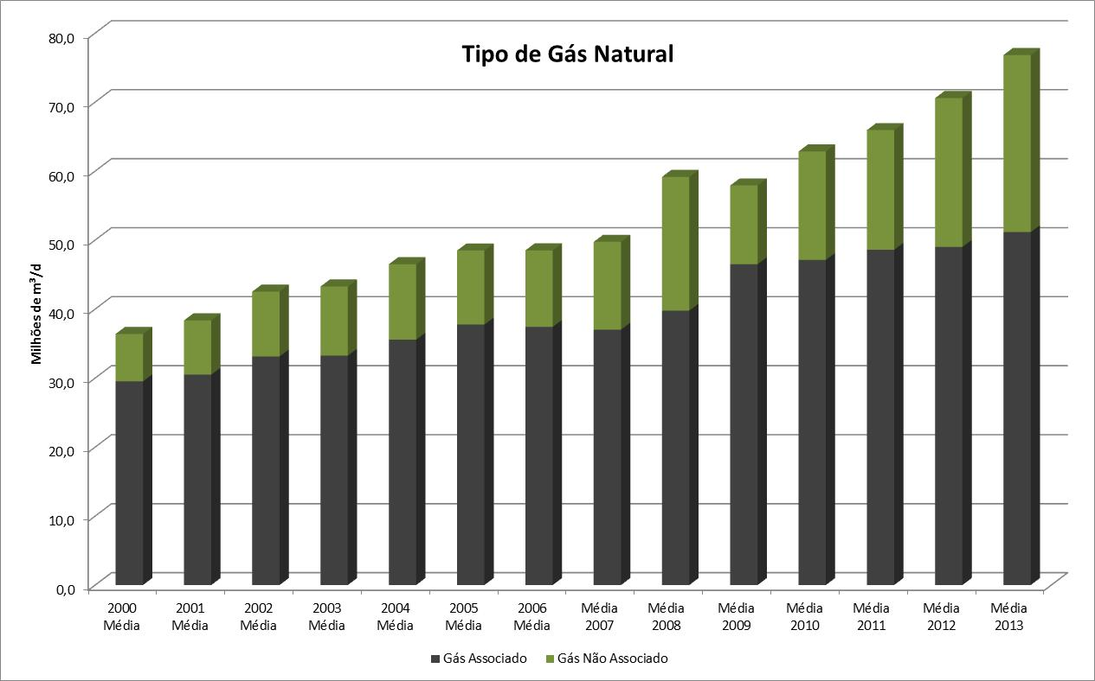
PRODUÇÃO NACIONAL
PREVISÃO DA OFERTA DE GÁS NATURAL
2013 → média de jan-jul
Notes:
7

Slide 8
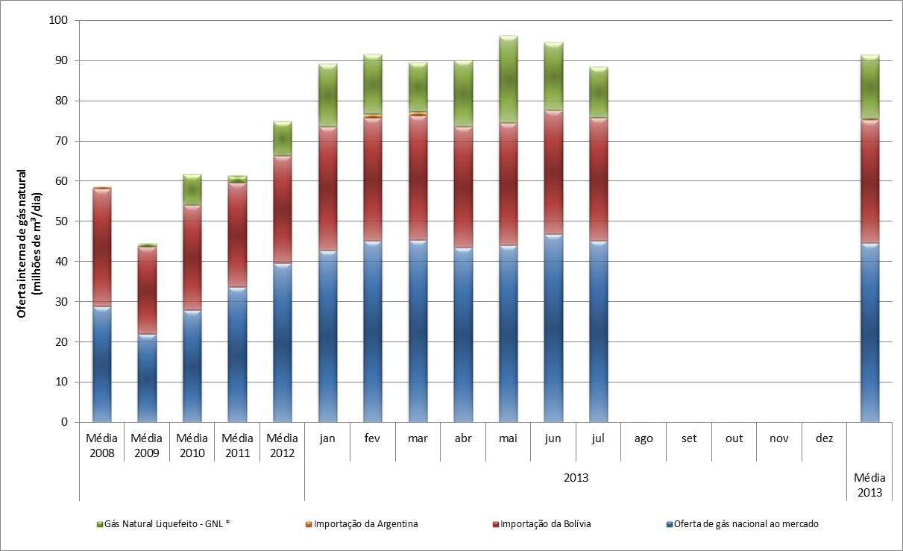
OFERTA DE GÁS NATURAL
* Os valores de importação de GNL correspondem aos volumes regaseificados.
Fonte: Boletim Mensal da Indústria do Gás Natural
Notes:
8

Slide 9
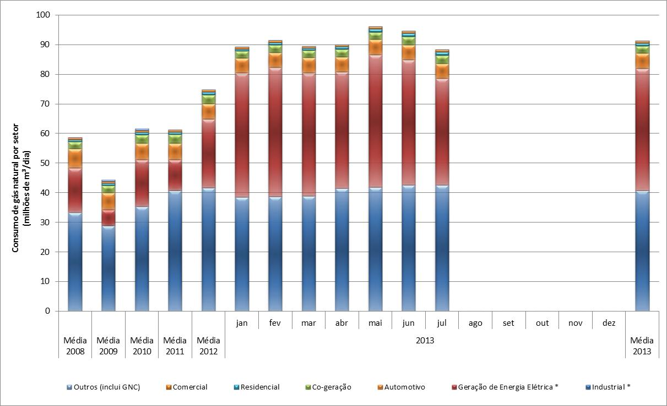
DEMANDA DE GÁS NATURAL
Fonte: Boletim Mensal da Indústria do Gás Natural
Notes:
9

Slide 10
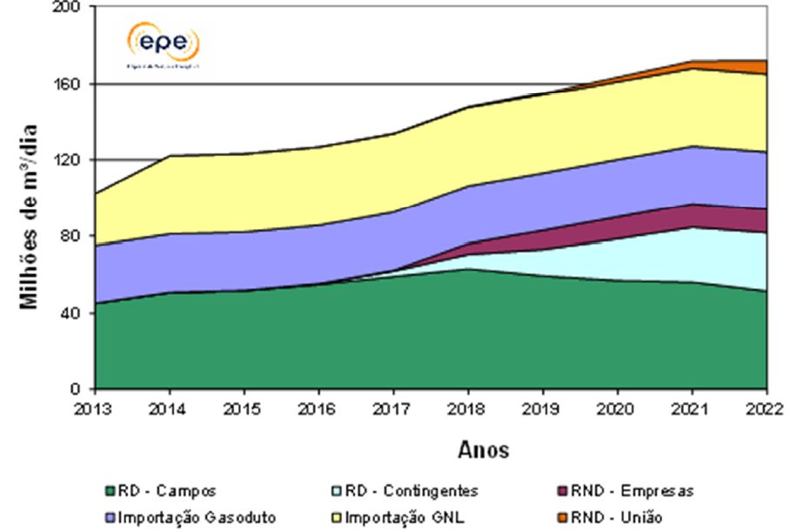
OFERTA DE GÁS
PDE 2022 (PRELIMINAR)

Slide 11
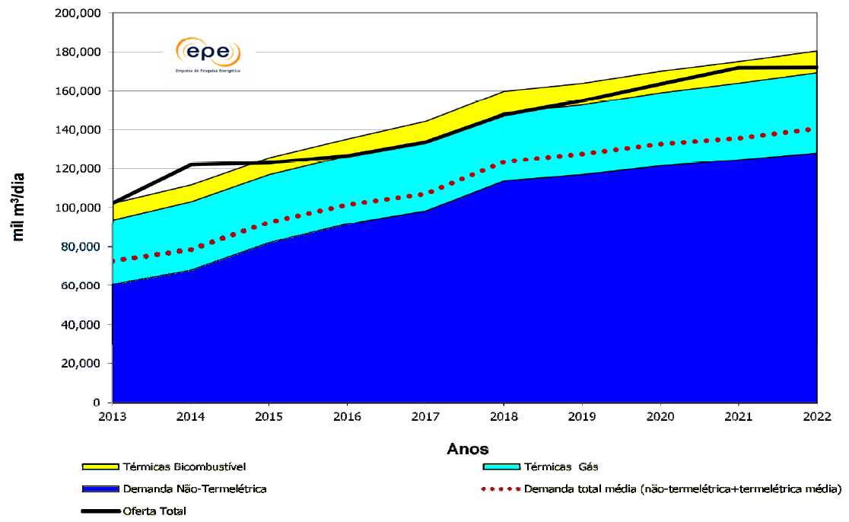
BALANÇO DE GÁS NA MALHA INTEGRADA
PDE 2022 (PRELIMINAR)
No Balanço de Gás Natural do PDE 2022 não há excedentes estruturais disponíveis

Slide 12
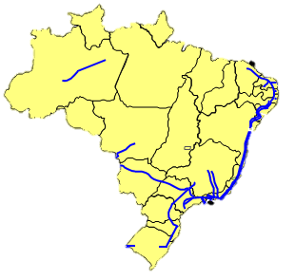
MALHA DE TRANSPORTE EXISTENTE
(INFRAESTRUTURA E EXCLUSIVIDADE)
9.244 km de gasodutos
Publicação da Lei do Gás
Ano | Mil km de gasodutos sem exclusividade | Mil km de gasodutos com exclusividade
2013 | 5,7 | 3,5
2021 | 9,2 | 0,0

Slide 13

AÇÕES ESTRUTURANTES

Slide 14


OS ESTUDOS DE EXPANSÃO DA MALHA E O PEMAT
Decreto 7.382/2010 - Art. 6º § 1º
Para proposição dos gasodutos a serem construídos ou ampliados , o Ministério de Minas e Energia deverá elaborar o Plano Decenal de Expansão da Malha de Transporte Dutoviário do País, preferencialmente revisto anualmente, com base em estudos desenvolvidos pela Empresa de Pesquisa Energética - EPE
Estudos de expansão da malha
Plano de Expansão da Malha - PEMAT
Os estudos de expansão da malha de transporte dutoviário de gás natural serão realizados a partir de informação fornecidas por agentes da indústria de gás natural
Publicada a Portaria nº 130, de 24 de abril de 2013, que estabelece as regras e os procedimentos para a solicitação e o recebimento, pela EPE, de dados dos agentes da indústria do gás natural e demais interessados para fins de elaboração dos Estudos de Expansão da Malha de Transporte Dutoviário

Slide 15
AVALIAÇÃO DAS OPORTUNIDADES DE EXPANSÃO
DIAGRAMA SÍNTESE
Avaliação inicial
Oferta
Infraestrutura existente e ampliações previstas
Análise das alternativas para cada oferta potencial
Mercado local
Outros mercados por meio de dutos
Demandas efetivas e potenciais
Realização de EVTEs simplificados (metropol) e cálculo do preço net back no produtor
Realização de EVTEs conceituais para as melhores alternativas identificadas
Elenco das alternativas de expansão da malha

Slide 16
DESAFIOS PARA O PEMAT
OFERTA
DEMANDA
Definições/confirmação dos potenciais em bacias terrestres
Baixo conhecimento das reservas de recursos não convencionais (shale gas, CBM/CSG )
Liberdade de escolha do produtor quanto a utilização do gás natural (decisões diferentes levam a soluções logísticas diferentes)
Incertezas intrínsecas à atividade de exploração e produção de hidrocarbonetos
Incertezas sobre o volume de gás natural do Pré-Sal e sobre quantidade de gás a ser reinjetada (maior recuperação de óleo)
Competitividade do gás frente a seus substitutos
Identificação dos mercados potenciais no horizonte dos estudos
INFRAESTRTUTURA
Transporte de gás natural é atividade econômica (requer carregadores dispostos a contratar capacidade)
Assimetria de Informações para a elaboração dos estudos de expansão
Mais de 70% da produção de gás natural em campos offshore – malha de gasodutos concentrada no litoral
FALTA DE OFERTA ESTRUTURANTE CAPAZ DE
SUSTENTAR A EXPANSÃO DA MALHA

Slide 17
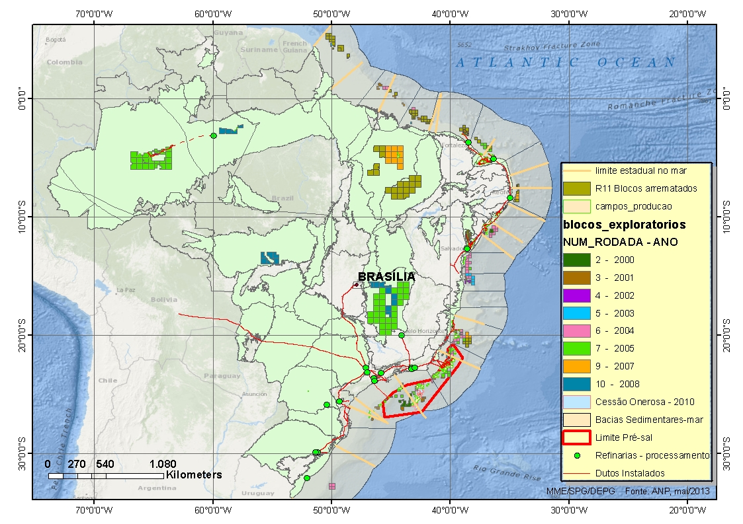
ATIVIDADES DE E&P NO BRASIL - 2013
7,5 milhões km² de bacias sedimentares
2,8 milhões km² com potencial para óleo e gás
336,7 mil km² de área concedida (campos e blocos)
317 blocos concedidos em fase de exploração
7 blocos da cessão onerosa
407 campos em fase de produção
79 empresas de E&P
142 blocos arrematados 11ªR
Fonte: ANP, 2013
Notes:
17

Slide 18
AS RODADAS DE LICITAÇÕES EM 2013
  11ª Rodada de Licitações Regime de Concessão: realizada em 14/05/2013
  1ª Rodada no Pré - Sal em Regime de Partilha de Produção: prevista para 21/10/2013
  12ª Rodada de Licitações Regime de Concessão com foco em Gás Natural e recursos não convencionais: prevista para novembro/2013

Slide 19
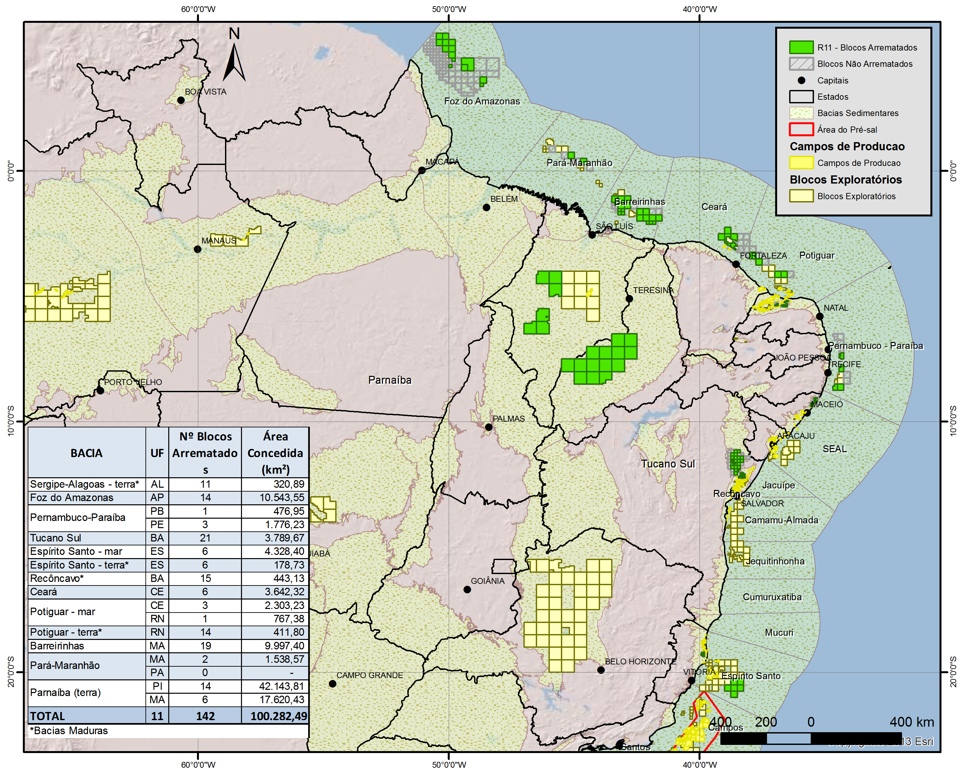
OS RESULTADOS DA 11ª RODADA
ÁREAS ARREMATADAS
Fonte: ANP, 2013
Notes:
Área sedimentar: 7.500.000 km²

Slide 20
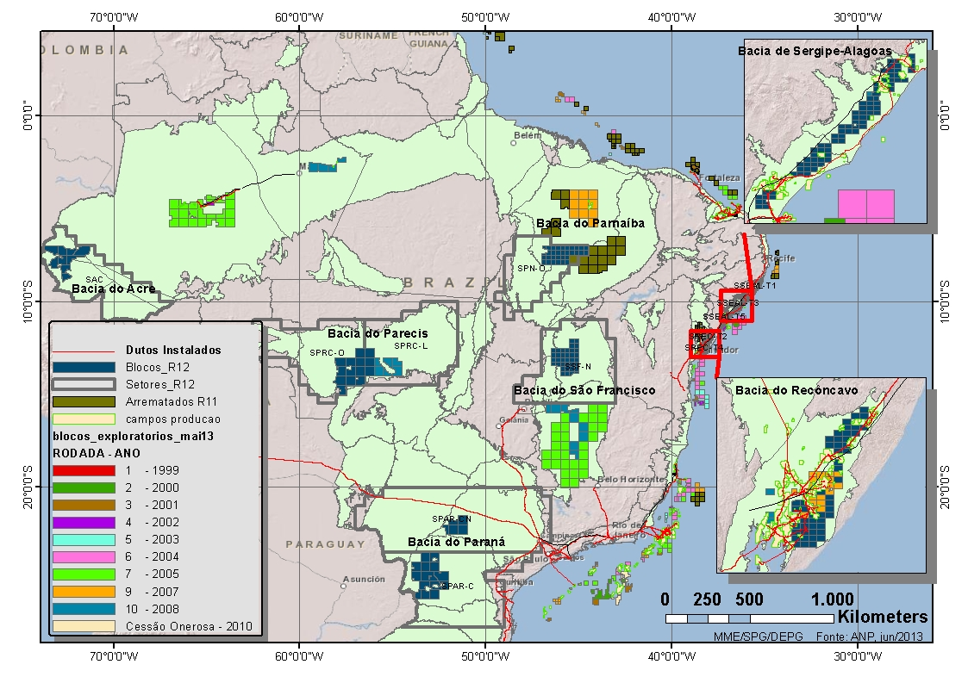
12ª RODADA – ÁREAS APROVADAS
7 Bacias Sedimentares:
  240 blocos exploratórios
  164,5 mil km² = 2,2% das bacias
Resolução CNPE nº 6 /2013 – DOU 07ago2013
Fonte: MME, 2013

Slide 21
12ª RODADA – FOCO GÁS
Total de 240 blocos, situados em 12 setores de 7 bacias sedimentares – 168,4 mil km² – Foco em gás natural convencional e não convencional
Áreas de Novas Fronteiras Tecnológicas e do Conhecimento – 110 blocos – 164,5 mil km²
Bacias do Acre, Parecis, São Francisco (blocos na porção baiana), Paraná e Parnaíba
Áreas em Bacias Maduras
Bacias do Recôncavo e de Sergipe-Alagoas – 130 blocos - 3,9 mil km²
Fonte: MME, 2013

Slide 22
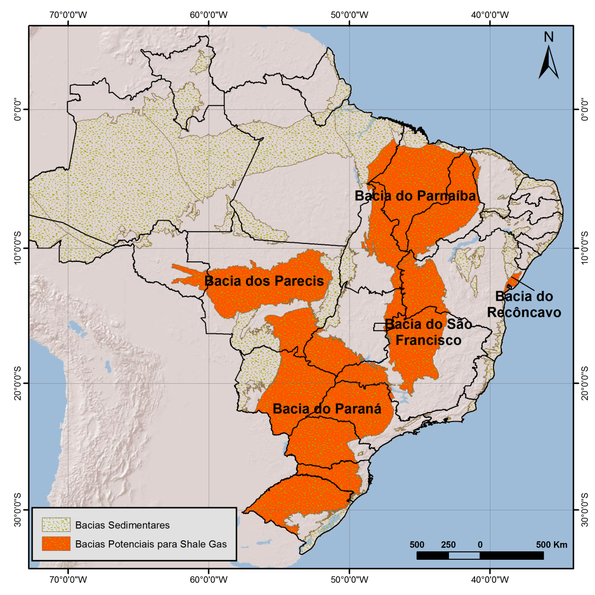
RECURSOS NÃO CONVENCIONAIS
ÁREAS POTENCIAIS NO BRASIL
A ANP está realizando um estudo mais detalhado acerca do potencial de ocorrência de reservatórios do tipo shale gas no Brasil. Resultados preliminares apontam para reservas da ordem de:
Bacia do Parnaíba:
30 blocos concedidos (Rodada 9 e 11)
8 Operadores
*1,8 trilhões m³
Bacia do Parecis:
Novos estudos demonstram elevado potencial
6 blocos concedidos (Rodadas 10)
*3,5trilhões m³
Bacia do Solimões/Amazonas:
Riscos ambientais maiores
Logística complexa
Área evitada inicialmente
Bacia do Recôncavo:
Hoje tem 1.700 poços em produção
Infraestrutura instalada
Vários blocos e campos concedidos
*0,57 trilhões m³
Bacia do Paraná:
Elevado potencial
Não há áreas concedidas
Folhelhos profundos
Desafio: espessas camadas de basalto
**6,4 trilhões m³
Bacia do São Francisco:
39 Blocos Exploratórios (Rodadas 7 e 10)
6 Operadores (11 Concessionários)
Várias descobertas comunicadas à ANP
*2,27 trilhões m³ ?
POTENCIAL TOTAL
14,6 trilhões m³ (514 tcf)
* Volumes estimados - ANP (2012)
** EIA (2011)
** Reserva Provadas atuais do Brasil (2012): 459,2 bilhões de m³ (16,2 tcf)

Slide 23
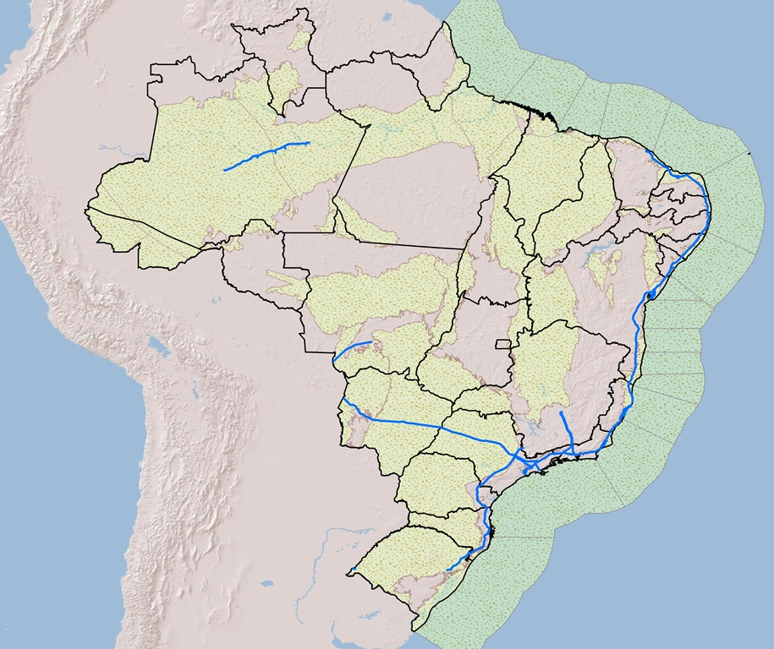
MALHA DE GASODUTOS ATUAL
BACIAS SEDIMENTARES

Slide 24
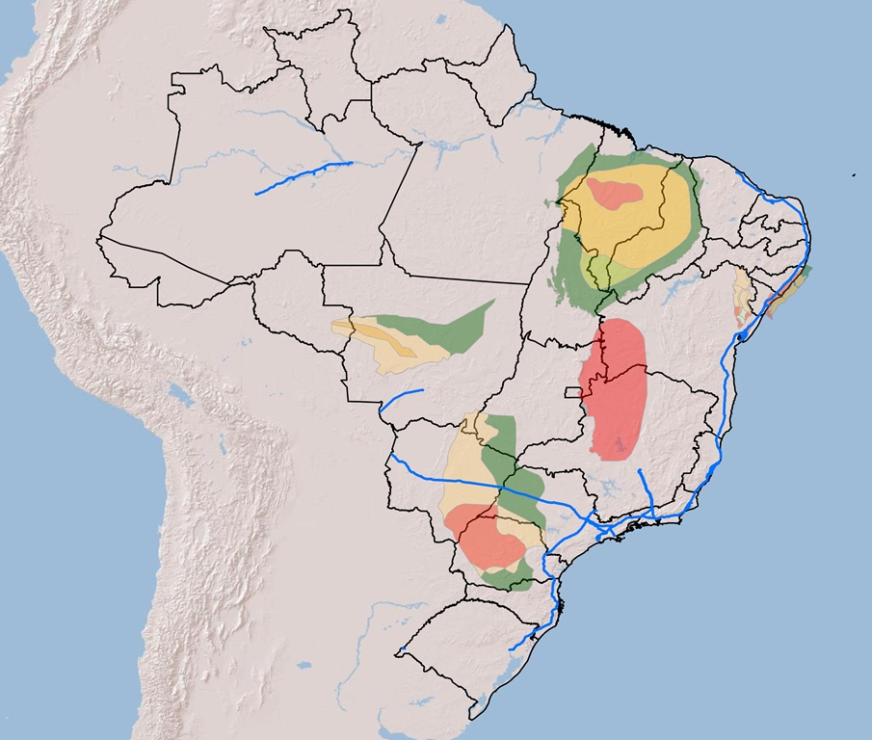

MALHA DE GASODUTOS ATUAL
PRINCIPAIS FOLHELHOS GERADORES

Slide 25

OUTRAS AÇÕES ESTRUTURANTES
Distinção técnica entre dutos transporte e distribuição de gás natural
Demais ações
Iniciativas para aumento da oferta de Gás Natural
Diretrizes para Aproveitamento do Gás Metano em depósitos de carvão
Zoneamento Nacional de Recursos de Óleo e Gás Natural
Coordenação e cooperação entre os Entes Federativos com fins de se construir uma Harmonização Regulatória
Diretrizes para a implementação de política para restrição da queima de gás natural
Conclusão da Regulamentação da Lei do Gás

Slide 26

CONSIDERAÇÕES FINAIS

Slide 27
CONSIDERAÇÕES FINAIS
O aumento expressivo da oferta pode contribuir para a redução do preço
Não se deve esperar no Brasil preços nos níveis observados no mercado norte-americano, pelo menos em curto e médio prazos
A reduzida infraestrutura de transporte no Brasil deve conduzir ao aproveitamento inicial das reservas com consumo próximo às áreas produtoras
Áreas produtoras situadas próximas aos mercados consumidores e a linhas de transmissão podem representar um diferencial competitivo, além de contribuir para a modicidade tarifária e segurança energética
No Brasil dificilmente será replicado o fenômeno produzido pelo Gás não convencional no mercado americano. Os níveis de preço decorrem de circunstâncias conjunturais
Plano Decenal de Expansão da Malha de Transporte Dutoviário de Gás Natural (PEMAT):
Em função dos investimentos recentes em gasodutos não é esperada, no curto prazo, uma significativa expansão na malha de transporte
Necessidade de um “choque de oferta” que ancore a expansão da malha

Slide 28
OBRIGADA
dgn@mme.gov.br

